Slide 1

STICHTING SETIA
Voor christelijk onderwijs in Indonesië
Setia betekent trouw. Wij geloven dat ieder kind recht heeft op christelijk onderwijs, ook in Indonesië.

Slide 2
Gezinshuis Kupang op Timor
Timor
stichtingsetia.nl

Slide 3
Over dit project
Vlak buiten Kupang op Timor biedt gezinshuis Setia kinderen een veilige plek om te wonen en naar school te gaan.
stichtingsetia.nl

Slide 4
Wat we concreet nodig hebben
Vervolgstudie voor jongeren: € 1200
Bestrating van het buitenterrein: € 200
Nieuw hek rond het terrein: € 75
Vissen: € 150
stichtingsetia.nl

Slide 5
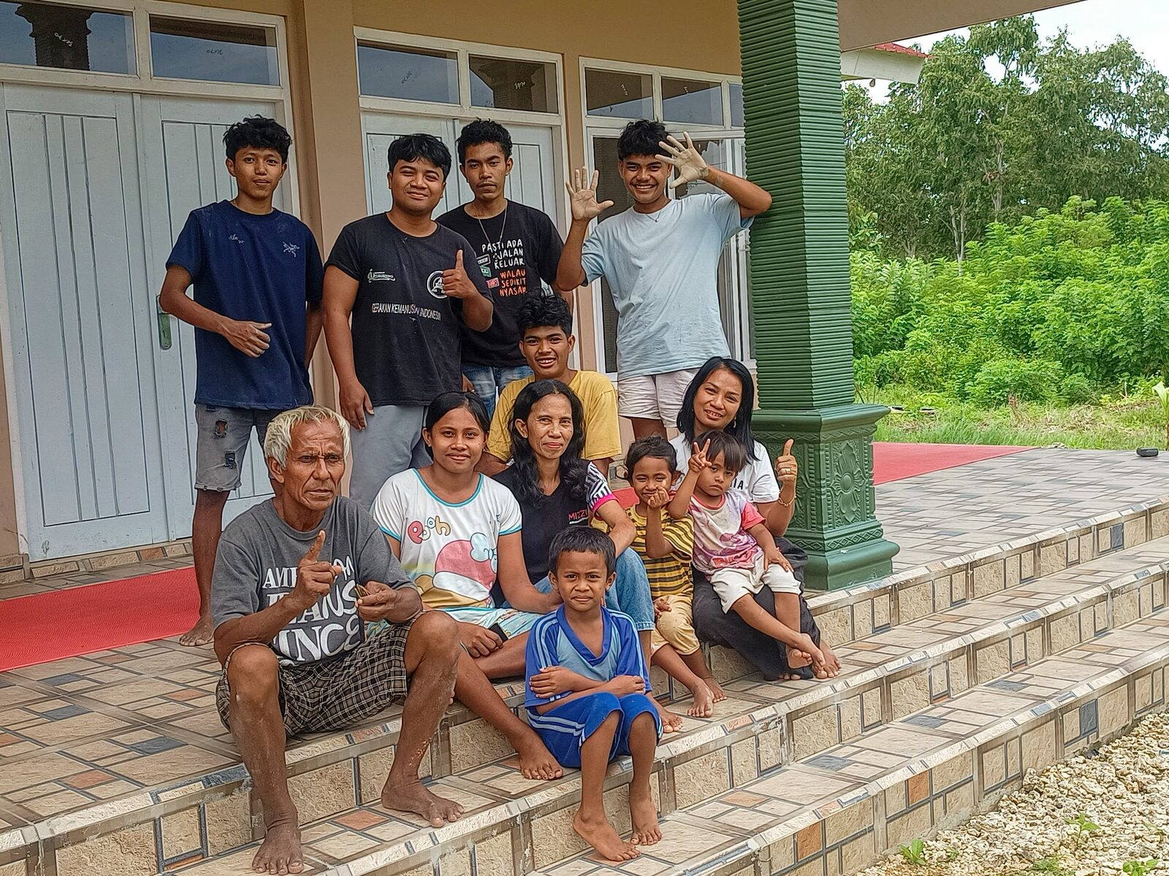
Gezinshuis Kupang op Timor

Slide 6
Geef aan christelijk onderwijs
IBAN: NL61 RABO 0321 4429 89
t.n.v. Stichting Setia, 't Harde
o.v.v. projectcode T-23-07
Stichting Setia is een ANBI. Giften zijn aftrekbaar.
stichtingsetia.nl

